Slide 1
MITSUBISHI CORPORATION
METAL
RESOURCES
GROUP
CORPORATE PROFILE
Strength to Hold. Power to Connect.
Mitsubishi Corporation
Notes:
P01 Cover｜詳細は content_and_factcheck.md

Slide 2
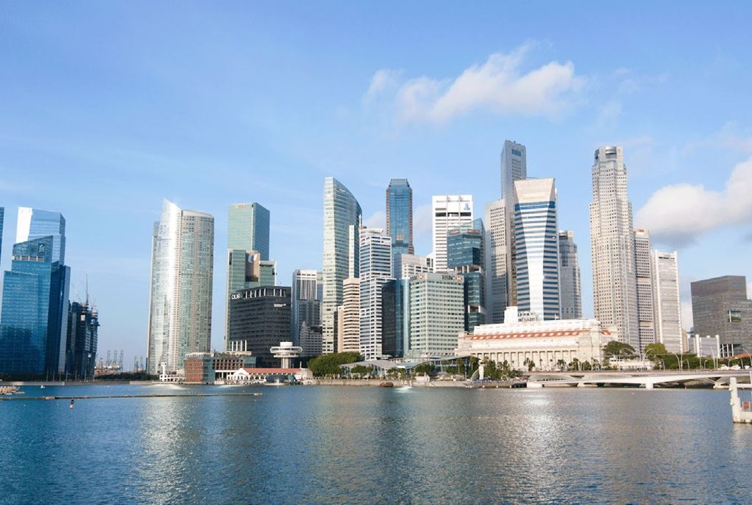
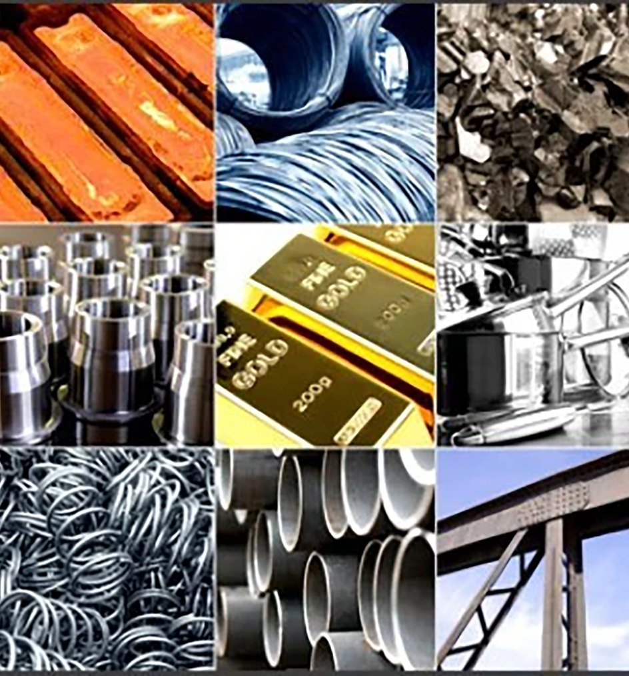
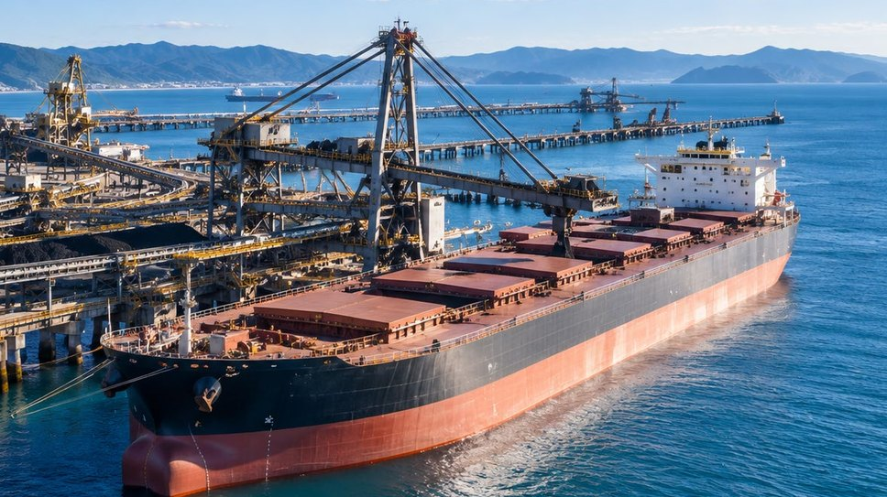
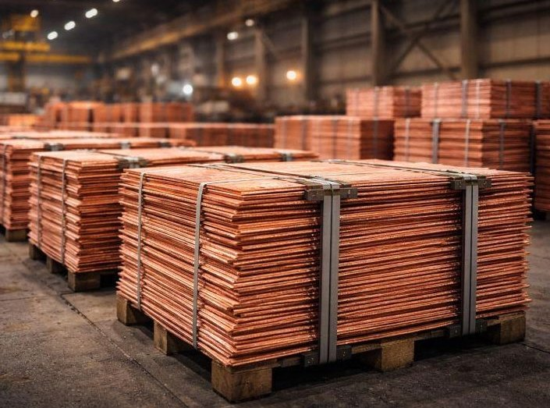
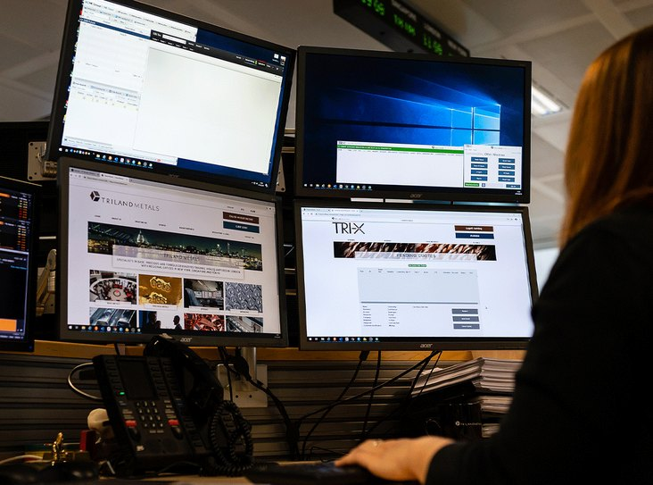
都市・インフラ
金属素材
海上輸送
銅地金
トレーディング
INTRODUCTION 社会と金属
WHERE METALS WORK 暮らしを支える金属
Metals shape
the way we live.
都市・インフラ
Fe
Cu
Al
建物・鉄道・橋
暮らしのすべてに、金属がある。
モビリティ
Fe
Cu
Li
Ni
ビル、鉄道、自動車、送電網、再生可能エネルギー、データセンター。私たちの暮らしと産業は、鉄や銅をはじめとする金属に支えられています。人口の増加と新興国の発展、そして社会の電化によって、金属の需要はこれからも高まっていきます。一方で、良質な資源の開発は年々難しくなり、資源を確保し、必要な場所へ確実に届けることの重要性が増しています。
自動車・EV・船舶
電力・再エネ
Cu
Al
Fe
送電網・風力・太陽光
デジタル
Cu
Al
通信・データセンター
Fe 鉄 Cu 銅 Al アルミ Li リチウム Ni ニッケル
需要｜電化・人口増
需要と供給
GAP
供給｜開発の難化
02
Notes:
P02 Introduction｜詳細は content_and_factcheck.md

Slide 3
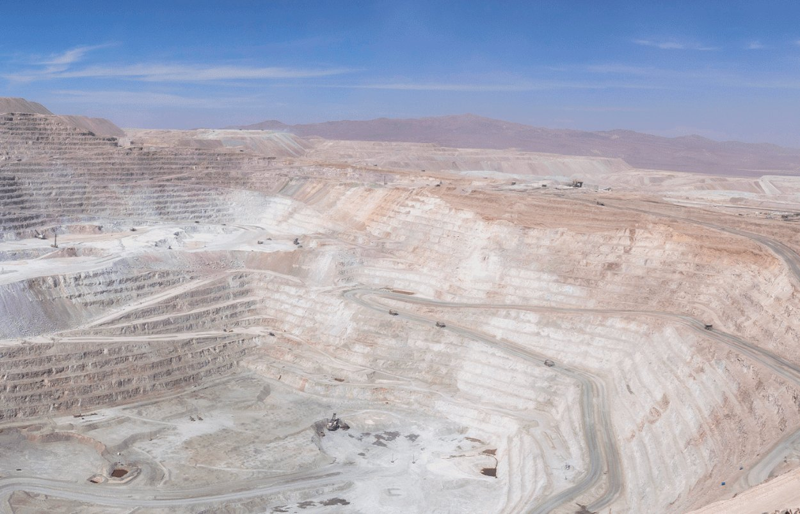
鉱山
CORE MESSAGE 私たちの存在意義
Strength to Hold.
Power to Connect.
持つ力と、つなぐ力。
資源は、そこに「ある」だけでは、まだ価値ではありません。誰かが見出し、育て、必要とする場所へ届けて、はじめて社会の力になる。私たちは、世界有数の資産に関わり、投資とトレーディングの両輪で、川上から川下までをつなぎます。
HOLD
持つ力
世界有数の資源に投資し、長く育てる
CONNECT
つなぐ力
資源と市場をつなぎ、必要な場所へ届ける
CONTENTS 目次
01
02
03
04
05
Who We Are
Our Distinctive Strength
Our Businesses & Innovation
Partner of Choice
Supporting Society
我々は何者か
独自価値
主力事業と新技術
選ばれ続ける理由
社会課題への取り組み
P.04
P.06
P.08
P.10
P.11
03
Notes:
P03 Core Message & Contents｜詳細は content_and_factcheck.md

Slide 4
01
CHAPTER 01 我々は何者か｜三菱商事とは
Who We Are
三綱領を精神の根幹に、「総合力」で価値を生む。
三菱商事は、三綱領を企業理念とし、事業を通じて経済価値・社会価値・環境価値の同時実現を目指しています。幅広い産業と地域にまたがる事業と人のつながり。その「総合力」こそが、三菱商事の強みです。
7 BUSINESS GROUPS
三菱商事
総合力
金属資源
グループ
多様な産業 × 地域 × 機能
7つの営業グループ
7つの営業グループのうち、長年三菱商事を支えてきた中核グループの一つ。
PRINCIPLES 三綱領｜三菱商事の企業理念
所期奉公
処事光明
立業貿易
しょきほうこう
しょじこうめい
りつぎょうぼうえき
事業を通じ、物心共に豊かな社会の実現に努力すると同時に、かけがえのない地球環境の維持にも貢献する
公明正大で品格のある行動を旨とし、活動の公開性、透明性を堅持する
全世界的、宇宙的視野に立脚した事業展開を図る
04
Notes:
P04 Who We Are｜三菱商事とは｜詳細は content_and_factcheck.md

Slide 5
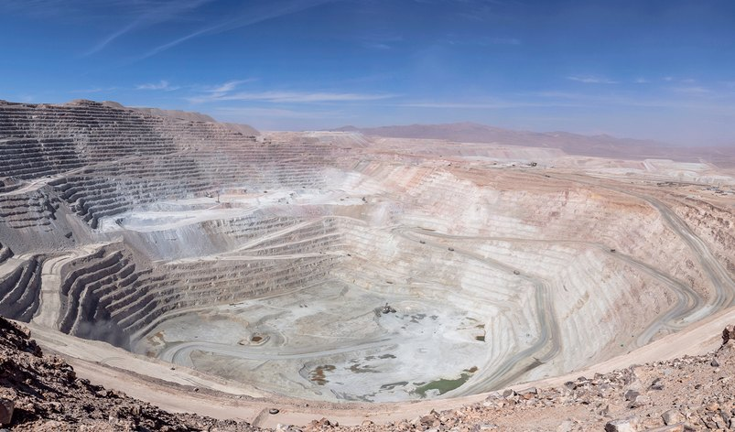
CHAPTER 01 我々は何者か｜金属資源グループとは
The core that
has carried us.
三綱領を事業で体現する、中核グループとして。
社会に不可欠な金属資源を世界から確保し、安定的に届けてきました。市況の波を越えて事業に関わり続け、長年にわたり全社の利益を支える屋台骨となっています。
CONTRIBUTION 長年の貢献
市況の波を越えて、全社の利益を長く支えてきた。
GROUP MISSION グループミッション
社会が必要とする良質な金属資源を、持続可能な形で安定供給することで、より良い社会の実現に寄与する
OUR JOURNEY 先見性をもって、先手を打ってきた歩み
1980–90s
1990s
2000s
2010s
2020s–
日本の産業に、資源を。
仲介から、担い手へ。
一級資産に、早くから。
次の柱を、先回りして。
投資と販売を、一つの力に。
日本の製造業を支えるため、トレーディングで資源に関わり、少数出資から事業へ。
口銭収入に頼らず、資産を持つ投資モデルへ転換。JV運営の知見を蓄える。
需要の拡大を先読みし、BHPとの折半出資でBMAを組成。事業経営に参画。
原料炭に続く柱として銅へ領域を拡大。販売機能をRtMに集約。
両輪を一体で動かし、世界の市場と産業をつなぐ事業者へ。
PORTFOLIO 事業領域
原料炭
銅
鉄鉱石
ニッケル
リチウム
アルミ・ボーキサイト
肥料資源
二次資源
原料炭と銅を中核に、世界に事業を広げる。
05
Notes:
P05 Who We Are｜金属資源グループとは｜詳細は content_and_factcheck.md

Slide 6
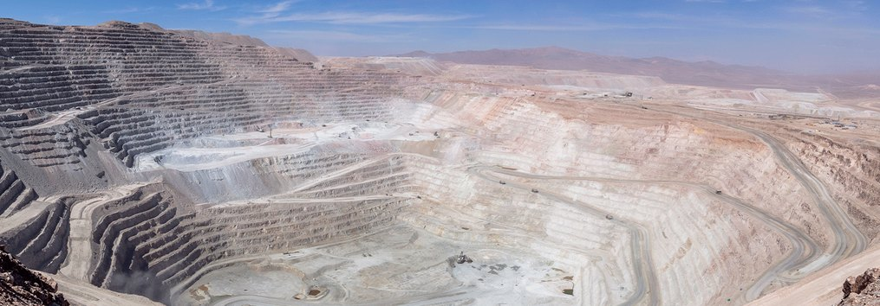
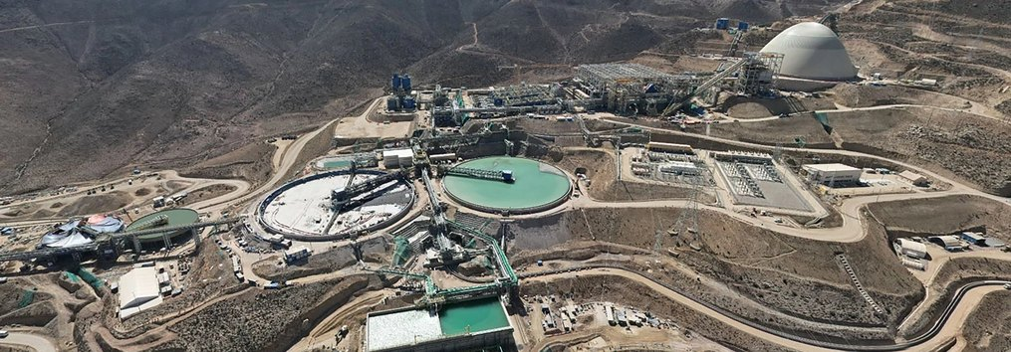
02
CHAPTER 02 独自価値
Our Distinctive
Strength
投資とトレーディングの両輪で、資源の流れ全体に関わる。
B 市場の情報を、次の投資判断へ
UPSTREAM
PROCESSING
鉱山・資源開発
選鉱・製錬・製鉄
A
HOLD 資源投資｜鉱山・製錬への出資 鉄鋼原料本部・クリティカルミネラル本部
鉄鋼原料
原料炭・鉄鉱石
製鉄所｜鋼材
銅
C
銅鉱石
選鉱・製錬｜銅地金
A
CONNECT トレーディング（RtM）｜資源と市場をつなぐ 金属資源トレーディング本部
D
D 市況に左右されず、流れに関わり続けてきた積み重ね
1980s
1990s
2000s
A
持つ力・つなぐ力
B
互いを強め合う
C
流れ全体を進化させる
投資とトレーディングの両輪で事業を行う。鉱山会社でも純粋なトレーダーでもない立ち位置。
市場の情報を投資判断に生かし、投資で得た資源を市場へ届ける好循環。
業界の課題に挑む新技術に投資し、知見を両輪に還元する。
06
Notes:
P06 Our Distinctive Strength｜詳細は content_and_factcheck.md

Slide 7
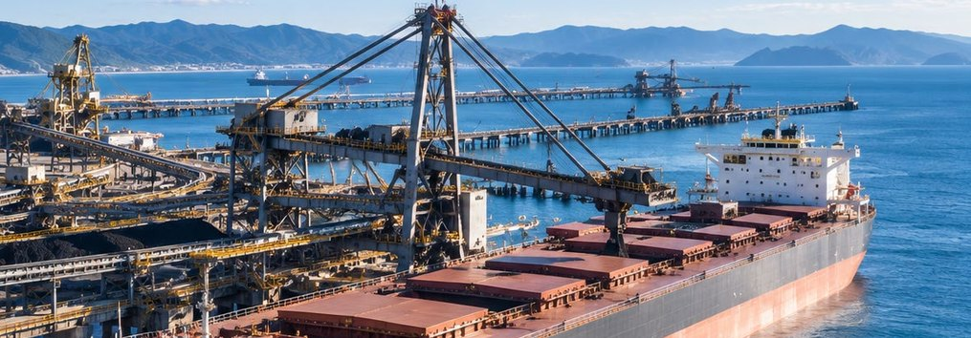
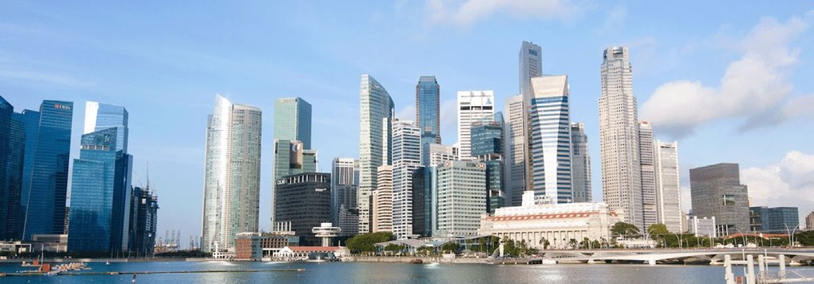
Not a miner.
Not just a trader.
資源に投資して育てる力と、市場へ届ける力。その両方を持ち、互いを強め合いながら長い時間をかけて積み重ねてきたこと。それが、鉱山会社でも純粋なトレーダーでもない、金属資源グループならではの強さです。
LOGISTICS & SALES
CUSTOMERS
調達・物流・販売
産業の需要家
RtM｜資源と市場をつなぐ
建設・自動車・インフラ
鉱石・精鉱の段階から、地金・製品の段階まで
物流・在庫・ヘッジ・販売を担う
C
電線・電力・データセンター
C 新技術がボトルネックを改善 → P.08
2010s
2020s
E その結果としての、いまの主力事業
原料炭
銅
トレーディング
→ P.08
D
長い時間をかけて
E
その結果としての、いま
流れに関わり続けた積み重ねが、先手を打つ力（先見性）に。
原料炭・銅・トレーディングは、強みの「結果」である。
07
Notes:
P07 Our Distinctive Strength｜詳細は content_and_factcheck.md

Slide 8
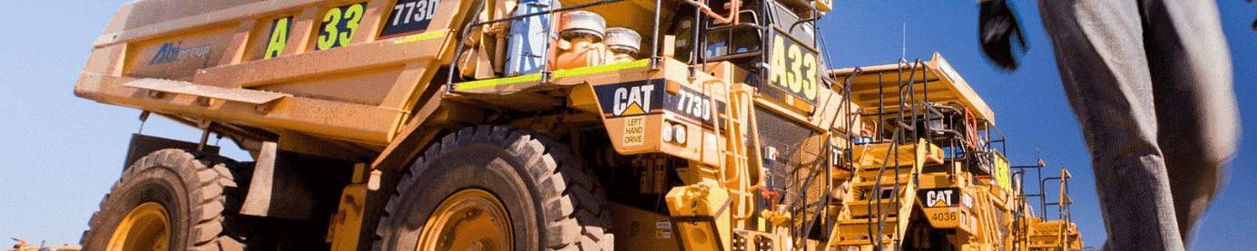
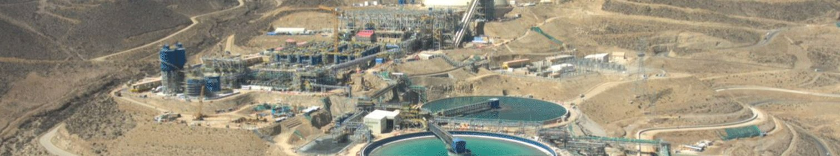
CHAPTER 03 独自価値｜主力事業と新技術
Our Businesses & Innovation
METALLURGICAL COAL
COPPER
社会に不可欠な高品位原料炭の一級資産を、長期のコミットメントで育ててきた。
電化と成長を支える銅。世界上位の優良鉱山に早くから参画。
50:50
三菱商事
Top 15
BHPとの合弁 BMA
（BHP Mitsubishi Alliance）
MDP
BHP
操業中の主要5鉱山すべてが、鉱山別生産量で世界トップ15
高品位への厳選
三菱商事100%
50%
50%
MARKET
上位5社で約25%
BMA
寡占化が進まず、再編の機運
7炭鉱 → 高品位の5炭鉱へ
豪州クイーンズランド州 ボーエン・ベースン
SCALE
日本最大の銅生産者
上位5社で約80%
持分生産量ベース
MARKET
寡占度が高く、供給は漸減
PARTNERS
主要メジャーの多くと協業
SCALE
一級強粘炭の世界供給の約50%
特定の1社に偏らない
BMAが占めるシェア
QUALITY
炭鉱から港湾・鉄道まで保有
山から港まで一体で運営
NEW TECHNOLOGY 新技術
COPPER VALUE CHAIN｜銅が姿を変えていく流れ
Investing in
what's next.
業界のボトルネックに挑む技術へ投資し、現場へ届ける。
資源の流れの中で、業界の課題になっている工程を見極め、課題を解く技術を持つスタートアップに出資しています。トレーディングや業界とのつながりを生かして技術を現場に取り入れ、得られた知見を既存事業の高度化に還元しています。
ORE
CONCENTRATE
CATHODE
鉱石
選鉱｜銅精鉱
製錬｜銅地金
浸出（リーチング）
電解採取で銅地金へ
CiDRA
選鉱の高度化
Jetti
浮遊選鉱を高度化し、銅の回収率と処理能力を高める
浸出による銅回収
触媒を用いた浸出で、硫化銅鉱から銅を回収する
08
Notes:
P08 Our Businesses & Innovation｜詳細は content_and_factcheck.md

Slide 9
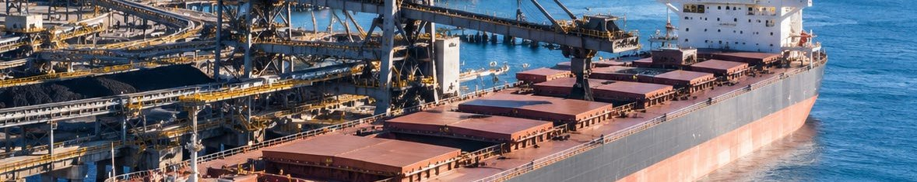
原料炭・銅・トレーディング。3つの主力事業と、業界の課題に挑む新技術。
EARLY ENTRY
TRADING
主要銅鉱山への参画年と世界順位
自社アセットに限らず第三者の資源も扱い、資源と市場をつなぐ。
1988
1
Escondida
チリ
1997
12
Los Pelambres
15
50
約1,000
チリ
1999
4
Antamina
業界
カ国
社の販売先
ペルー
2011
10
Anglo American Sur
チリ
自社の保有資産
RtM
2011
15
Quellaveco
世界の顧客
15業界・50カ国
ペルー
第三者の資源
Resource to Market
2023
Marimaca
チリ｜開発中
2025
Copper World
市場の情報を、投資の判断へ
米国｜開発中
FUNCTIONS｜多様な取引機能
●内の数字＝鉱山別生産量の世界順位
○＝開発中（順位対象外）
物流
在庫
ヘッジ
リスク管理
CASE｜取り組み事例
Jetti × 三菱商事
01
BOTTLENECK
課題
低品位・難処理の硫化銅鉱は、従来の方法では銅を回収しにくい。
END USE
RECYCLING
用途
回収・リサイクル
02
TECHNOLOGY
技術が変える工程
触媒を用いた浸出（リーチング）で、硫化銅鉱から銅を回収する。
再び供給へ
03
VALUE
DESCycle
期待する価値
資源の回収
これまで活用しにくかった鉱石の活用と、環境価値の高い銅地金の供給。
電子スクラップから銅・貴金属を回収する
三菱商事の役割：出資による事業拡大の支援、同社技術で生産された銅地金の販売、鉱山への技術導入の共同検討。
09
Notes:
P09 Our Businesses & Innovation｜詳細は content_and_factcheck.md

Slide 10
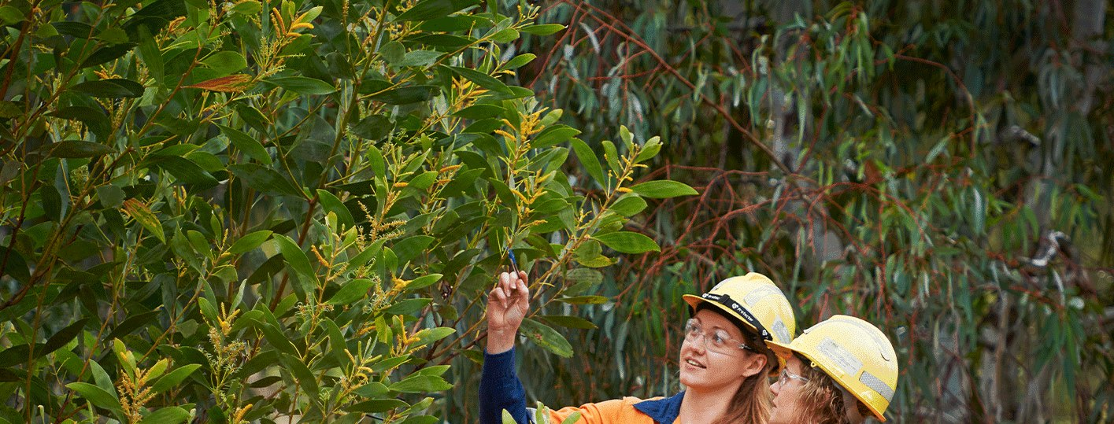
パートナーシップ（写真は要差し替え）
04
CHAPTER 04 選ばれ続ける理由
Partner of Choice
資源業界に不可欠な存在として、選ばれ続ける。
資源メジャーをはじめとするパートナーと長期にわたり事業を共に育て、単なる共同出資者にとどまらない貢献を重ねてきました。
WHY US → VALUE 4つの強みが、パートナーの価値に変わる
パートナーにもたらす価値
01
中長期の視座と文化的親和性
長期にわたる、安定したパートナーシップ
資源メジャーと同じ時間軸で事業に向き合う
02
JV経営・現場への貢献
事業価値の最大化
人材派遣・ガバナンス参画で経営と操業を支える
03
健全な財務基盤とリスクシェア
大型案件のリスク分担
事業ポートフォリオを生かした資金力
04
マクロ環境とバリューチェーンの知見
市場と産業の知見の提供
幅広い産業接点から得る市場の理解
CYCLE OF COLLABORATION 協業が、次の協業を生む
会社対会社の関係へ
新たな協業が生まれる
強み・知見・信頼が蓄積
主なJVパートナー BHP ／ Rio Tinto ／ Anglo American ほか
10
Notes:
P10 Partner of Choice｜詳細は content_and_factcheck.md

Slide 11
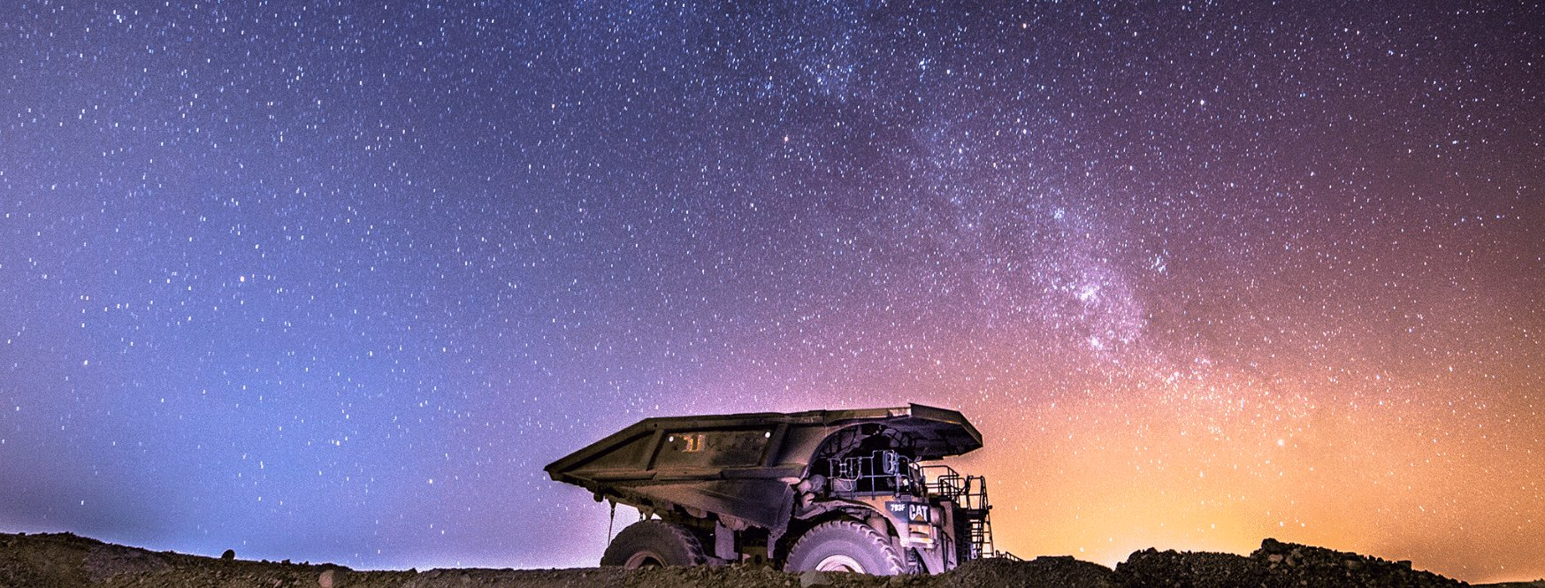
社会を支える資源
05
CHAPTER 05 何を実現するか
Supporting Society with
the Resources It Needs
取り組みを通じて資源の安定供給を支え、パートナーと共に未来をつくる。
CHALLENGES
社会の課題
需要の拡大
供給の制約
地政学リスク
電化・AI・データセンターで、基幹素材の需要が高まる
良質な資源の開発が、より難しく時間を要するように
資源の囲い込みが、供給網に影響を与える
クリティカルミネラルの供給網を確保する重要性が、かつてなく高まっている
OUR ACTIONS
私たちのアクション
資源投資
トレーディング
安定的な資源確保
バリューチェーン全体の効率化
大規模資産の持分を確保し、成長領域に早くから参画する
連携
権益の引き取りと外部調達で、必要な場所へ確実に届ける
VALUE
社会への価値
持続可能で豊かな社会を、パートナーと共に。
社会が必要とする良質な金属資源を、持続可能な形で安定供給することで、より良い社会の実現に寄与する。
To contribute to a better society by providing a stable supply of high-quality mineral resources that society needs, in a sustainable way.
11
Notes:
P11 Supporting Society｜詳細は content_and_factcheck.md

Slide 12
MITSUBISHI CORPORATION
Metal Resources Group
三菱商事株式会社 金属資源グループ
〒100-8086 東京都千代田区丸の内2-3-1 ｜ www.mitsubishicorp.com
Notes:
P12 Back Cover｜詳細は content_and_factcheck.md

